Slide 1
物理AI
生成AIの次に来る“動く知能”について
2026/03/13 Bing
Notes:
それでは、というタイトルで発表させていただきます。

Slide 2
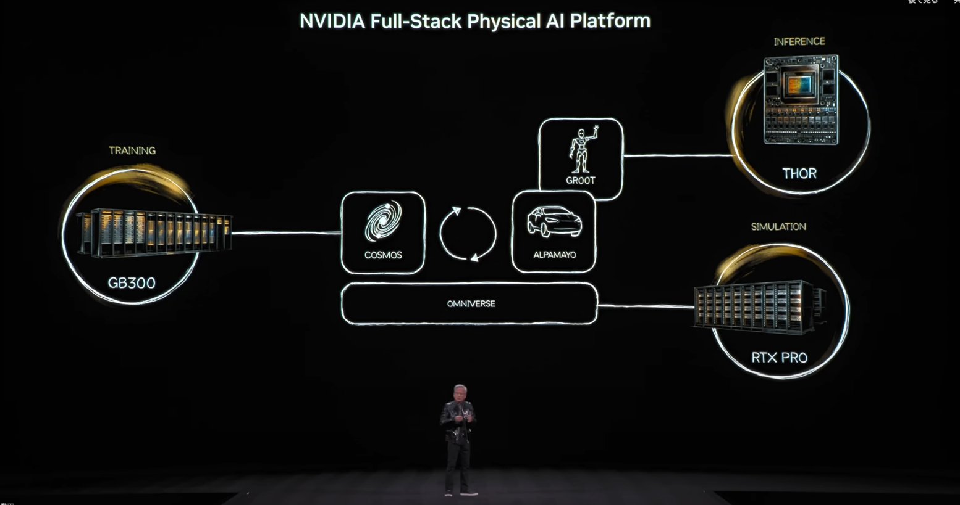
背景
NVIDIAのJensen Huang(CEO)はCESで”ChatGPT moment for physical AI”が来ると宣言
Physical AI をNVIDIA が今後の 中長期の重点戦略領域 と位置づけていることを示唆している
NVIDIAはこれまで市場のトレンドを見極めることが強かったため、参考する価値がある
Notes:
なぜこのテーマにしたという背景を説明します。
今年の1月、NVIDIAのCEO huangさんはCESの基調講演で”ChatGPT moment for physical AI”が来ると宣言しました。
Physical AI をNVIDIA が今後の 中長期の重点戦略領域 と位置づけていることを示唆している。
NVIDIAはグラフィック技術とAI分野で世界をリードする企業で、近年深層学習の普及とLLMについて大きな潮流の中で、チップ開発、AIのインフラ構築はよくできている。圧倒的なシェアを持っている。開発のタイミングを的確に捉えることができた、市場トレンドを見極めることが強いと思われています。
恐らく今後ますますよく聞かれる言葉になるかなと思って、今回の勉強会の目標は皆さん少し物理AIについて知っておきたいということです。

Slide 3
概要
物理AIの定義・実現事例
注目される背景・理由
基本的な仕組み
リガクと関係しそうな事例
Notes:
概要は以下四つに分けて話します。まず物理AIの定義、次はなぜ注目されているか、それから基本的な仕組みを説明して、最後リガクと関係しそうな事例という順で話します。

Slide 4
物理AIの定義
物理AI（Physical AI）とは
物理世界の状態を推定し、未来を予測しながら、自律的に行動を決めるAI
LLM（Large Language Model）との比較
LLM: 膨大なテキストデータから「単語の並びの確率」を学習する
物理AI: 世界の物理法則・因果関係を学習する
AIが言葉だけ⇒物理世界で「見て、考えて、動く」ことができる
Notes:
物理AI（Physical AI）とは物理世界の状態を推定し、未来を予測しながら、自律的に行動を決めるAI
馴染みがあるLLMと比較すると、LLMがテキストの「単語の並びの確率」を学習する、その一方で物理AI: 世界の物理法則・因果関係を学習するものです。
簡単にいうと、llmが人間の言葉だけ操るもんで、物理aiであれば、物理世界で「見て、考えて、動く」ことができるようになる、物理aiはそういうものです。

Slide 5
実現事例
ロボット・自動運転車
センサーで周辺環境を認識、AIが理解し、適切な行動を行う
マニピュレーター
コンベア ベルト上の物体の形状に基づいて把持の強度と位置を調整し、物体の種類に応じて微細運動スキルと粗大運動スキルの両方を発揮することができる
Notes:
これから二つの実現事例を説明します、ロボットや車の自動運転 これは車やロボットの周りにセンサーがあって、それで周辺環境を認識、AIが理解し、適切な行動を行う。この行動によって、周辺環境が変わられて、また認識して、AI理解、という繰り返しのことです。
マニピュレーターは、何かを掴む時には、そのものの形状大きさによって、どれくらいの力を使うか、ものを掴んでから またものの状態、例えば持っている間の重心などによって、安定にキャッチできるために、さらに細かく調整するとか。物理AIはこういうタスクに向いています。

Slide 6
注目される背景・理由
現場の課題（人手不足・安全・品質）
人手不足・高齢化による労働力の逼迫
重労働・夜間作業・高所作業など、危険または負荷の高い作業
AI技術の成熟（センサー・GPU・LLM）
高性能センサーの低価格化
GPUなどのAIハードウェアの普及
Notes:
なぜ注目される、ここ二つに分けて、一つは工場など現場の課題、人手不足、危険な作業は、ロボットはやったら人間が楽になるということ、二つ目は
AI技術の成熟 LLMの普及の AIのインフラが簡単に構築できることも要因の一つです。

Slide 7
基本的な仕組み
参考例（NVIDIA）
シミュレーター
Omniverse
AIモデル：
Cosmos
プロセス
認知: カメラ・センサーなどで物理環境を理解
判断: AIモデルで状況を推論し行動を決定
行動: アクチュエーター・モーターで物理世界に働きかける
学習について
物理的な因果関係・法則を含む環境が必要
現実世界にはコストが高いため、シミュレーターを使う場合が多い
Notes:
基本的な仕組みを説明します。 プロセスとしては、認知、判断、行動繰り返しになります。
このシステムはどう作る？AIはどう学習するかというと もちろん物理的な因果関係法則を満たしている環境が必要ですね。
現実世界で学習はコストが高すぎるので、シミュレーターを使う場合が多いです。もちろん最終目的は現実なので、シミュレーターでの学習終わってから、現実に転移する形です。
右上NVIDIA作ったシミュレーターとAIモデルです。
実際にコップを何万回も掴む必要があります。これを現実世界で行うのは、時間・コスト・安全面で非現実的です。
この問題を解決するのがsim-to-real転移（Simulation-to-Reality Transfer）です。デジタルツイン環境で数百万回のシミュレーションを行い、その学習結果を実機に転移します。

Slide 8
リガクと関係しそうな事例
生産・組立現場
一部の組み立てや危険な作業はロボットに任せる
自律走行搬送ロボットを使用し、搬送の効率化
材料研究の自動化
薄くて小さく壊れやすい繊細な材料はロボットが高精度で取り扱い
自由度の高いロボットアーム操作によって試料の搬送や測定工程の自動化
Notes:
リガクでの想定活用事例を話します。
実際に生産や材料開発見たことがないですが、想定として書きました。
生産現場で装置の一部の組み立てと人間にとって危険な作業はロボットに任せることと搬送ロボットで搬送の効率化。
材料研究をさらに自動化をさせる、こうやったら壊すという物理知識が持って、高精度もっと丁寧に取り扱いとか。こういうタスクは物理AIで実現する可能性が高いと思います。

Slide 9
まとめ
物理AIとは
物理世界の状態を推定し、未来を予測しながら、自律的に行動を決めるAI
注目される理由
人手不足・高齢化

Slide 10
参考資料
https://qiita.com/fe2030/items/90b2f1edb6031110db61
フィジカル AI とは? | NVIDIA
フィジカルAI(物理AI)とは？その定義や主要技術、活用事例を徹底解説！ | AI総合研究所 | AI総合研究所
フィジカルAIとは？生成AIの次に来る“動く知能”について解説｜OPTAGE for Business
NVIDIA Rubin Platform, Open Models, Autonomous Driving: NVIDIA Presents Blueprint for the Future at CES | NVIDIA Blog

